Slide 1
Периферийные устройства ЭВМ

Slide 2
Внешние интерфейсы
Шина COM
COM - последовательный асинхронный порт передачи данных по стандарту RS-232.

Slide 3
Абоненты шины
DTE
DCE
Стандартные адреса ввода-вывода и прерывания для последовательных портов
Имя порта | Адрес порта | Прерывание
COM 1 | 3F8h-3FFh | IRQ 4
COM 2 | 2F8h-2FFh | IRQ 3
COM 3 | 3E8h-3EFh | IRQ 4
COM 4 | 2E8h-2EFh | IRQ 3

Slide 4
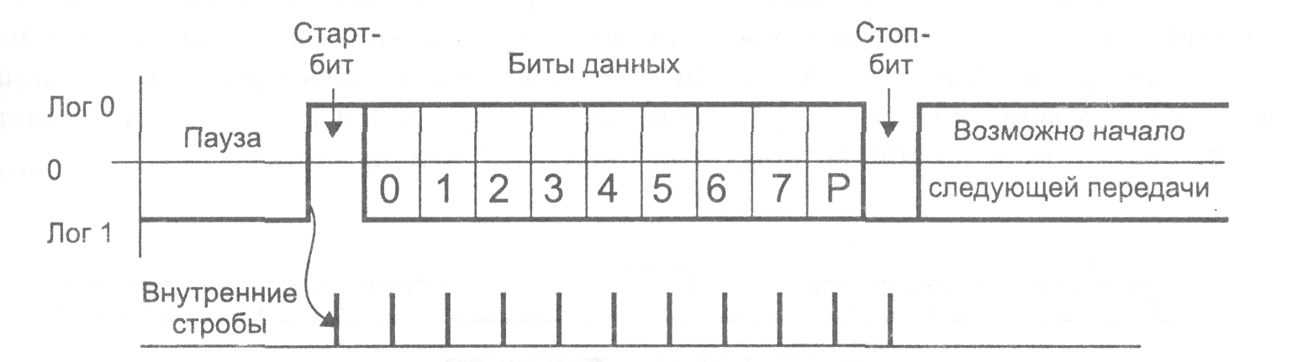
RS-232
Программный протокол XON/XOFF
Аппаратная реализация протокола RTS/CTS
Формат асинхронной передачи

Slide 5
Системная поддержка COM-портов
СОМ-порты поддерживаются сервисом BIOS Int 14h, который обеспечивает следующие функции:
00h – инициализация (установка скорости обмена и формата посылок; запрет источников прерываний) – на сигналы DTR и RTS влияния не оказывает (после аппаратного сброса они пассивны);
01h – вывод символа из регистра AL. Активируются сигналы DTR и RTS, и после освобождения регистра THR в него помещается выводимый символ;
02h – ввод символа. Активируется только сигнал DTR (RTS переходит в пассивное состояние), и ожидается готовность принятых данных, принятый символ помещается в регистр AL;
03h – опрос состояния модема и линии (чтение регистров MSR и LSR).
При вызове Int 14h номер функции задается в регистре АН, номер порта (0-3) — в регистре DX. При возврате из функций 0, 1 и 3 регистр АН содержит байт состояния линии (регистр LSR), AL – байт состояния модема (MSR). При возврате из функции 2 нулевое значение бита 7 регистра АН указывает на наличие принятого символа в регистре AL; ненулевое значение бита 7 – на ошибку приема, которую можно уточнить функцией 3.

Slide 6
Системная поддержка COM-портов
Режим работы порта по умолчанию (2400 бит/с, 7 бит данных, 1 стоп-бит и контроль четности), заданный при инициализации порта во время теста POST системы BIOS, может изменяться в любой момент при настройке коммуникационных программ или командой DOS MODE COMx: с указанием параметров.

Slide 7
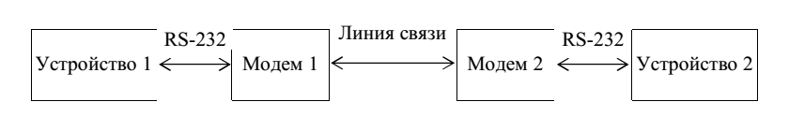
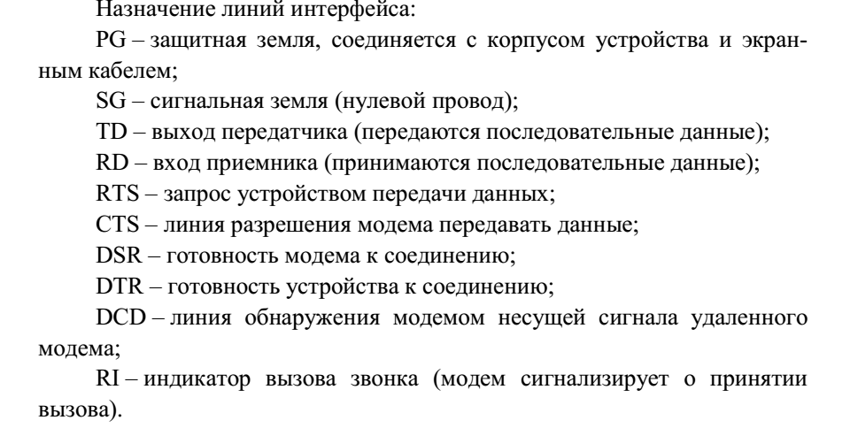

Slide 8
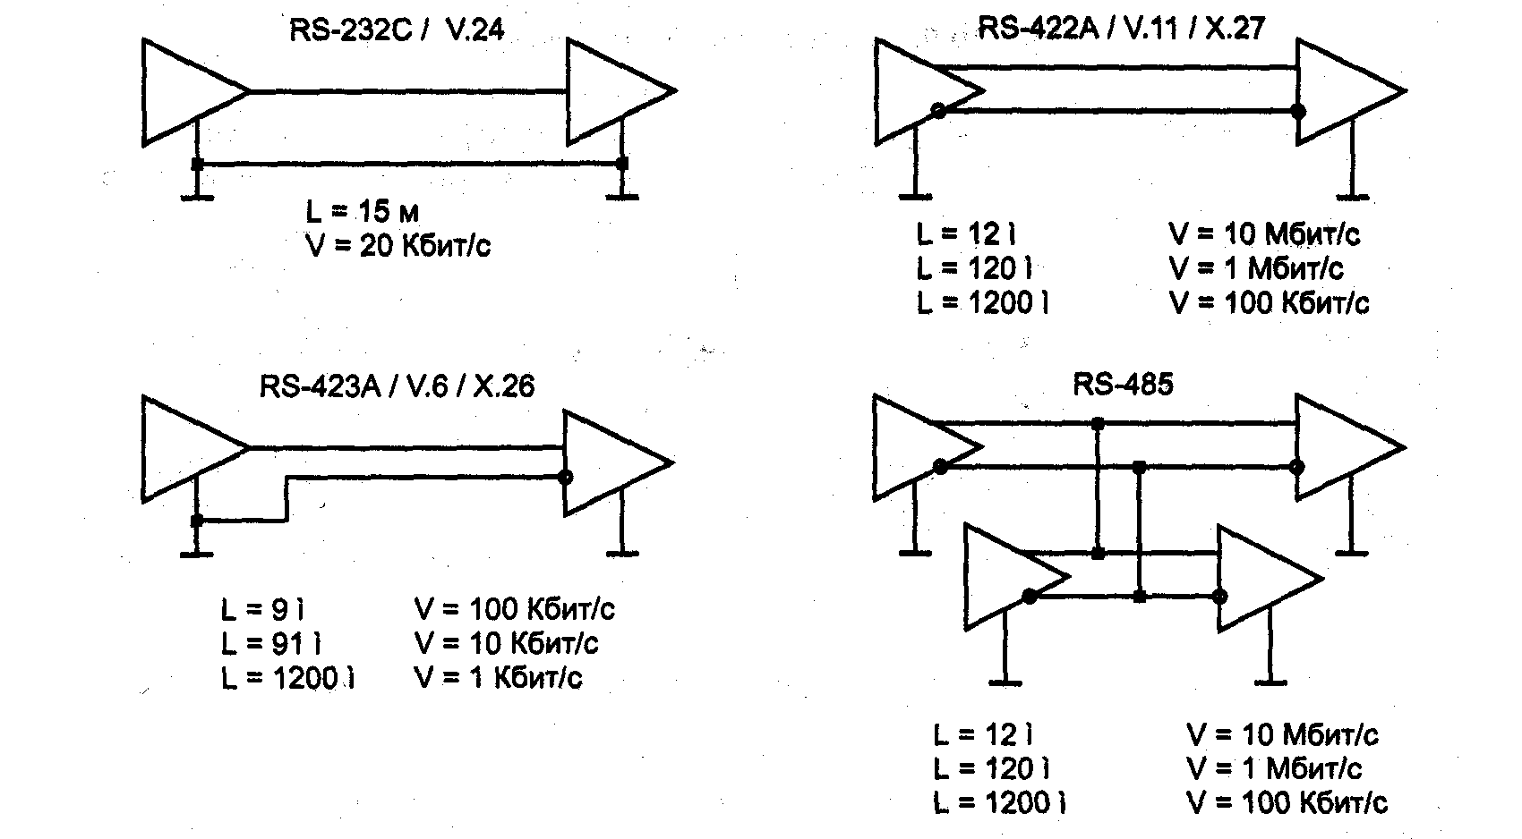
Аналоги интерфейса RS-232

Slide 9
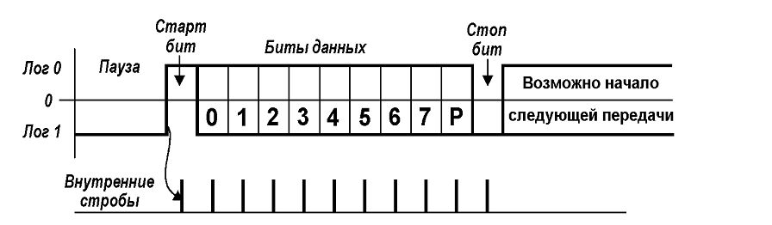
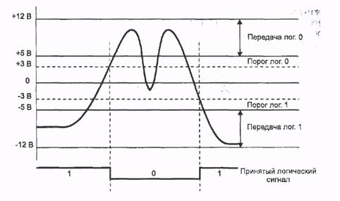

Slide 10
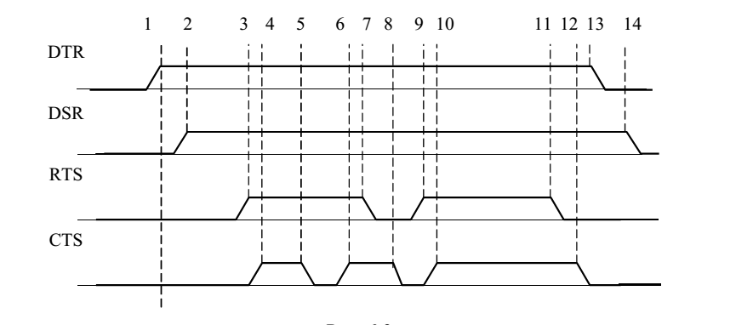

Slide 11
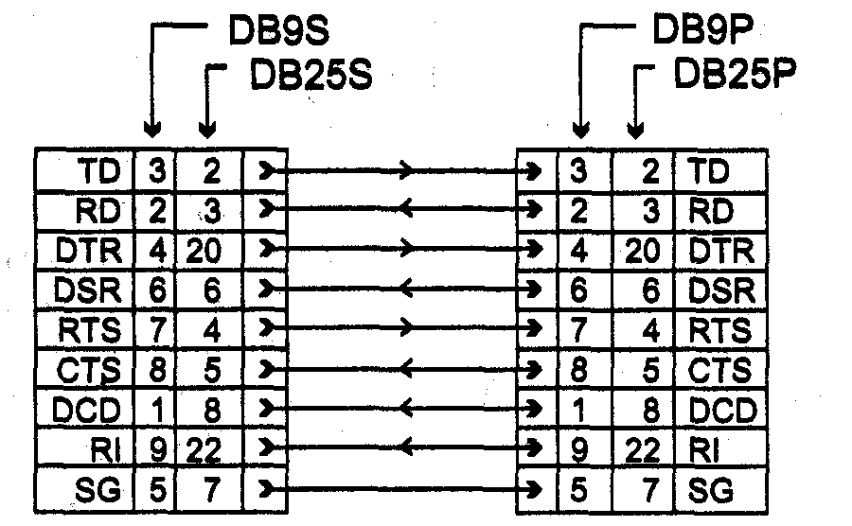
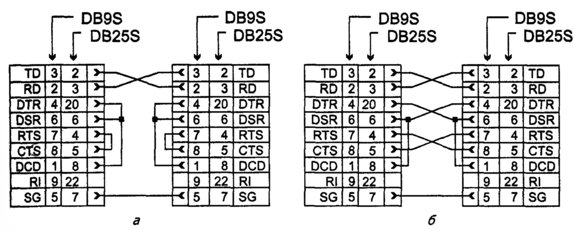
Кабель подключения модемов к ПК
Нуль-модемный кабель

Slide 12
LPT-порт
LPT (Line PrinTer – построчный принтер, или от line printer terminal) – порт параллельного интерфейса для подключения принтеров и других ПУ.
В 1994 г. была официально утверждена спецификация под названием «IEEE Std. 1284: стандартный метод передачи сигналов двунаправленного параллельного периферийного интерфейса для персональных компьютеров»

Slide 13
Режимы передачи данных
SPP (Standard Parallel Port) однонаправленный порт, полностью совместим с интерфейсом Centronics;
Nibble Mode (или 4-битный режим) позволяет организовать двунаправленный обмен данными в режиме SPP путём использования управляющих линий (4 бит) для передачи данных от периферийного устройства к контроллеру.
Byte Mode (или Bi-Directional или PS/2 Туре 1) – редко используемый 8-битный режим двустороннего обмена данными.
EPP (Enhanced Parallel Port – расширенный параллельный порт) – двунаправленный порт, со скоростью передачи данных до 2Мб/сек.;
ЕСР (Extended Capability Port – порт с расширенными возможностями) – в дополнение появились такие возможности, как наличие аппаратного сжатия данных, наличие буфера и возможность работы в режиме DMA.

Slide 14
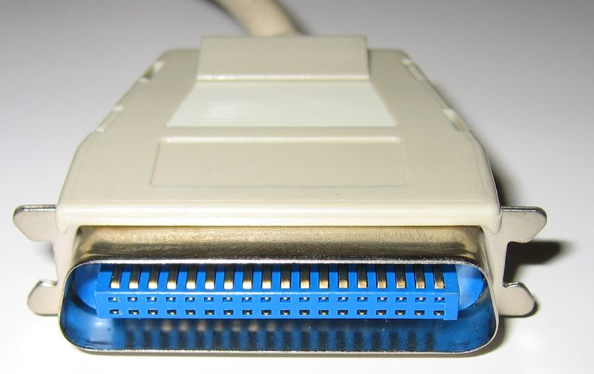
Стандартные адреса ввода-вывода и прерывания параллельных портов
Имя порта | Ввод-вывод | Прерывания
LPT 1 | 3BCh-3BFh | IRQ 7
LPT 1 | 378h-37Ah | IRQ 5
LPT 2 | 278h-27Ah | IRQ 5

Slide 15
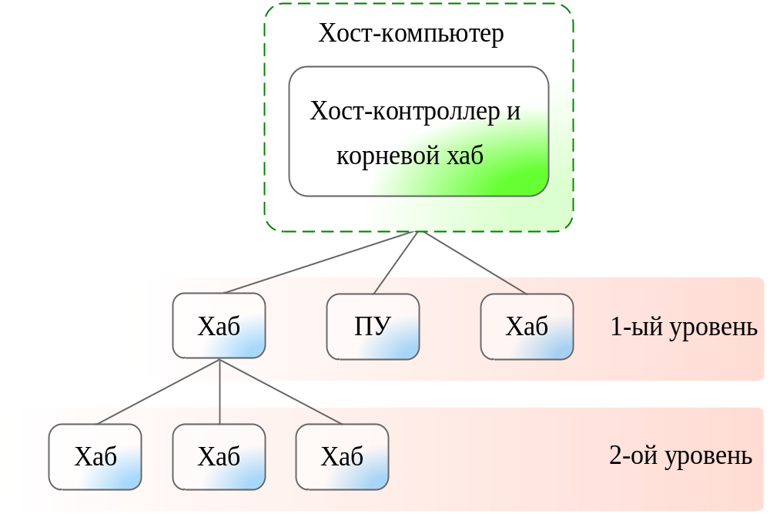
Организация шины USB

Slide 16
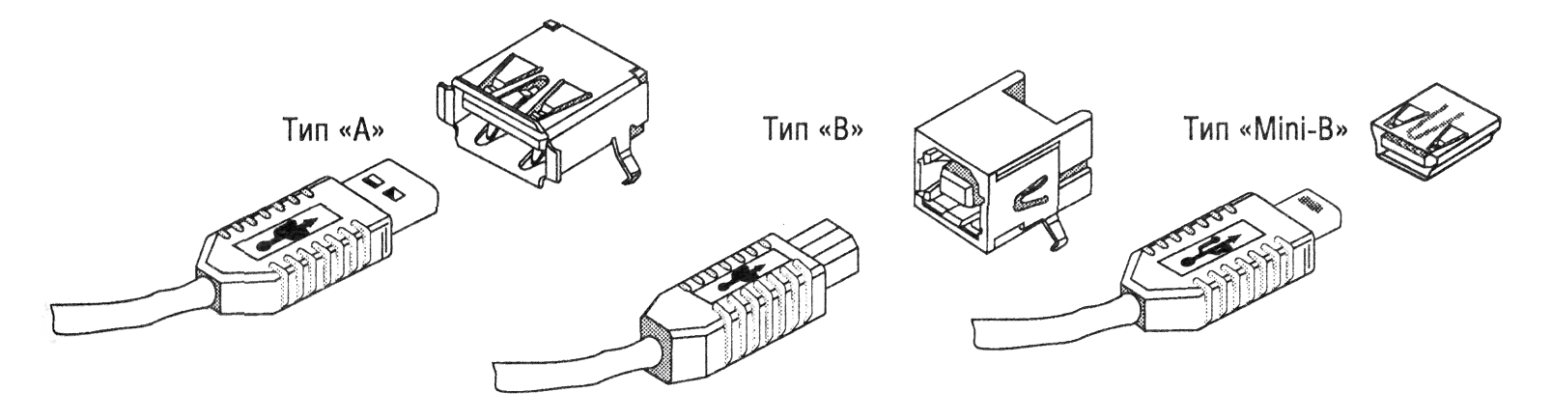

Организация шины USB
Контакт | Цепь
1 | V_{BUS} (+5 В)
2 | D-
3 | D+
4 | GND

Slide 17
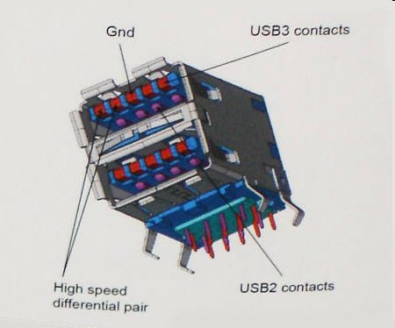
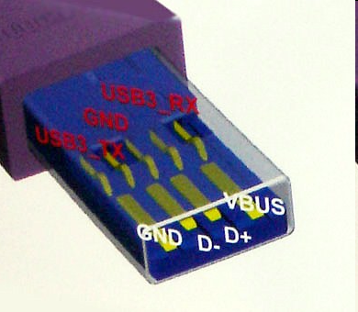
Разъёмы интерфейса SuperSpeed USB (3.0)

Slide 18
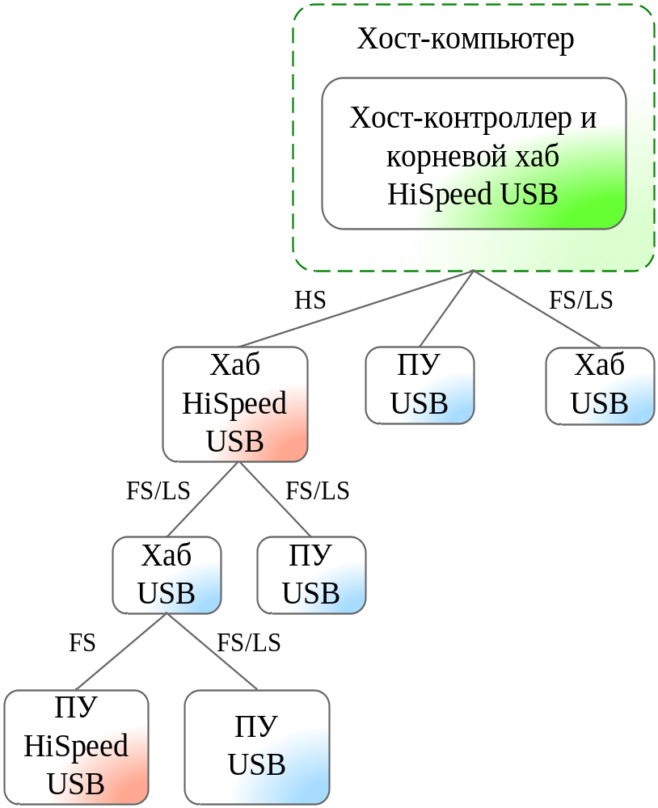
Обмен данными по шине USB осуществляется в 3-х режимах:
  Low Speed (низкоскоростной режим) с пропускной способностью до 1,5 Мбит/с;
  Full Speed (полноскоростной режим) с пропускной способностью до 12 Мбит/с;
  High Speed (высокоскоростной режим) с пропускной способностью до 480 Мбит/с.

Slide 19
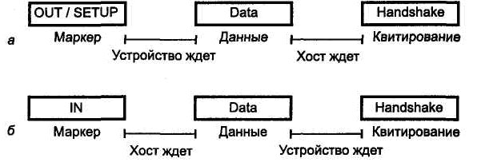
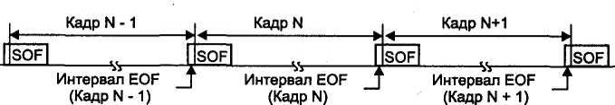
Протокол

Slide 20
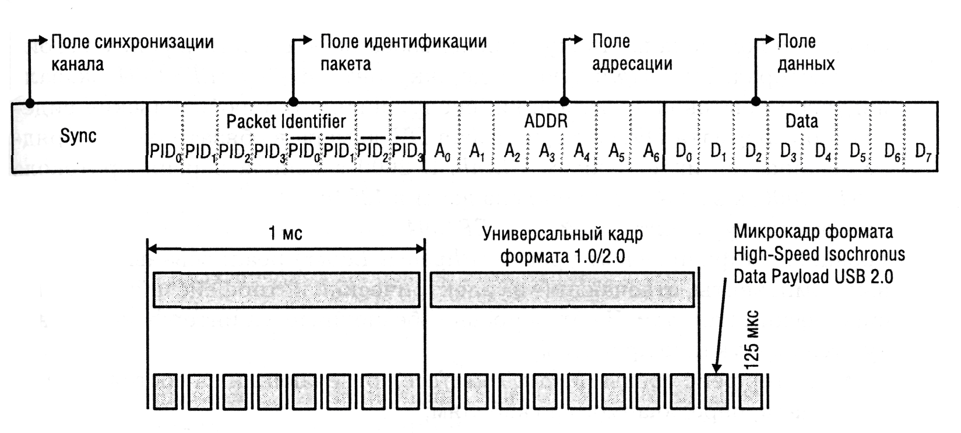
Протокол

Slide 21
Типы передачи данных
  Управляющие посылки (control transfers) используются для конфигурирования устройств во время их подключения и для управления устройствами в процессе работы. Протокол обеспечивает гарантированную доставку данных.
  Передачи массивов данных (bulk data transfers) – это передачи без каких-либо обязательств по задержке доставки и скорости передачи. Доставка гарантированная – при случайной ошибке выполняется повтор.
  Прерывания (interrupt) – короткие передачи, которые имеют спонтанный характер и должны обслуживаться не медленнее, чем того требует устройство. При случайных ошибках обмена выполняется повтор.
  Изохронные передачи (isochronous transfers) – непрерывные передачи в реальном времени, занимающие предварительно согласованную часть пропускной способности шины с гарантированным временем задержки доставки.
  Полоса пропускания шины делится между всеми установленными каналами (устройствами).

